Slide 1
Compiladores e intérpretes
Intérpretes (borrador)
Primer semestre 2008

Slide 2
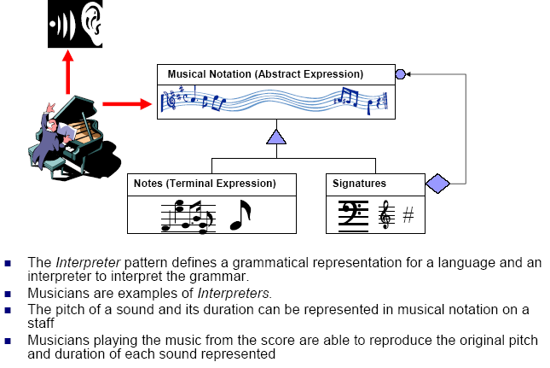
Los intérpretes no siempre son software…

Slide 3
Interpretación
Un intérprete toma un programa fuente y lo ejecuta inmediatamente.
La inmediatez es la característica clave de la interpretación; no hay una traducción previa del programa fuente hacia una representación de menor nivel.
Notes:
Watt+Brown. Capítulo 8.

Slide 4
Intérpretes
Un intérprete toma alguna representación de un programa y la ejecuta.
Un intérprete puede ser implementado en software, hardware o alguna combinación de estos.
Realiza un cambio localizado de representación del programa.
Ejecuta el programa tal cual se representa.
Ve al programa como una solicitud de servicio.
E.g. Intérprete de “byte-codes” de la JVM.
E.g. Intérprete de las instrucciones de la PowerPC en hardware.
Notes:
Stephen Watt. “Interpreters and Transformers“

Slide 5
Intérpretes
La interpretación es ejecutar un programa sin ninguna traducción intermedia (al menos visible)
  Ej. Ejecutar un programa JVM en un X86 sin traducirlo a x86. Diagrama de un intérprete para el lenguaje S, escrito en el lenguaje L
S
L

Slide 6
Diagrama de lápida
Intérprete
Basic
x86
Sort
Interpreta fuente S
Basic
S
L
Basic
x86
SQL
SPARC
Escrito en lenguaje L
x86

Slide 7
Uso de un intérprete
Algunas personas usan Perl interpretado en computadores SPARC que corren Unix
FindFiles
Perl
Perl
SPARC
SPARC

Slide 8
Una MV para emular hardware
Con un intérprete se puede ejecutar código de una máquina real en otra (real o virtual).
Xenon 2
x86
x86
ARM
ARM

Slide 9
Compilar intérpretes
¿De dónde viene un emulador de x86?
Posiblemente fue escrito en C y se compiló en ARM
x86
x86
C
ARM
C → ARM
ARM
ARM

Slide 10
Diagrama de lápida
Máquina virtual o abstracta = Emulador de hardware
  Intérprete para lenguaje de bajo nivel.
HW1
370
C
370
x86
370
HW1
C → x86
370
x86
=
370
x86
370
x86
x86

Slide 11
Vistazo general
Intérprete
:=
Abstract syntax tree
Parser
x
-
Interp
x
y
Tokens
Lexer
Dict
Characters
Source text
Environments

Slide 12
Interpretación
SQL
JVM
Query
Sort
SQL
PHP
x86
PHP
SQL
JVM
PHP
x86
JVM
SPARC
x86
JVM
SPARC
SPARC
Tiempo de interpretación = tiempo de ejecución

Slide 13
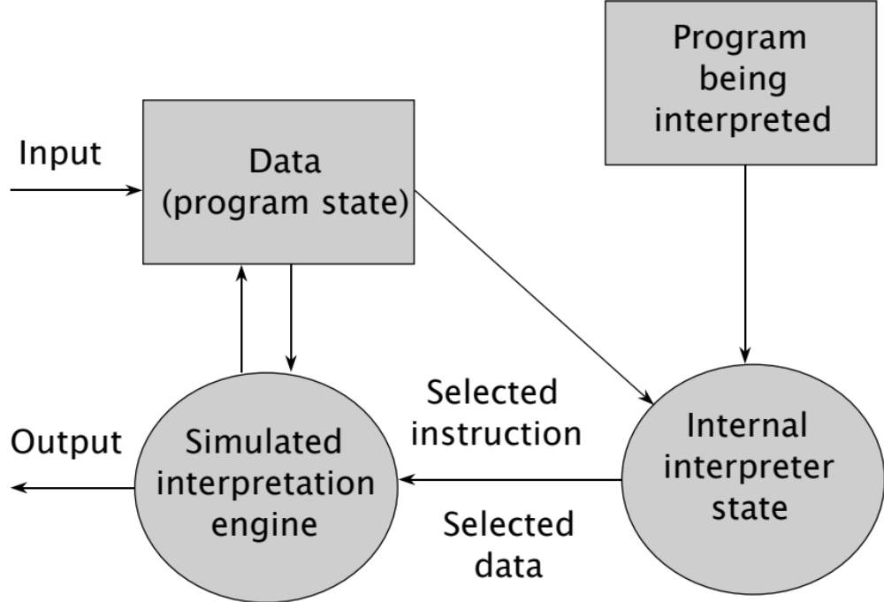
Patrón arquitectónico de un intérprete

Slide 14
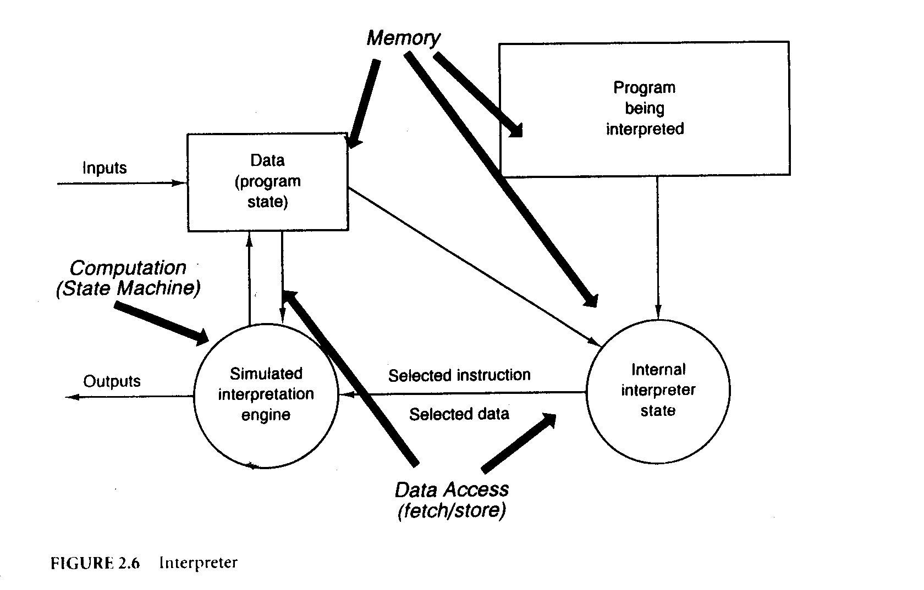
Patrón arquitectónico de un intérprete

Slide 15
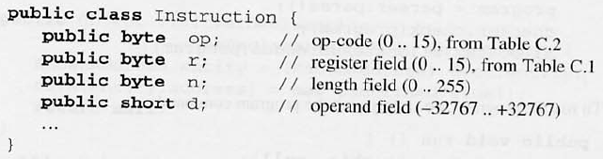
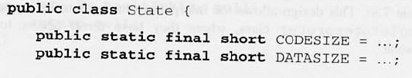
TAM

Slide 16
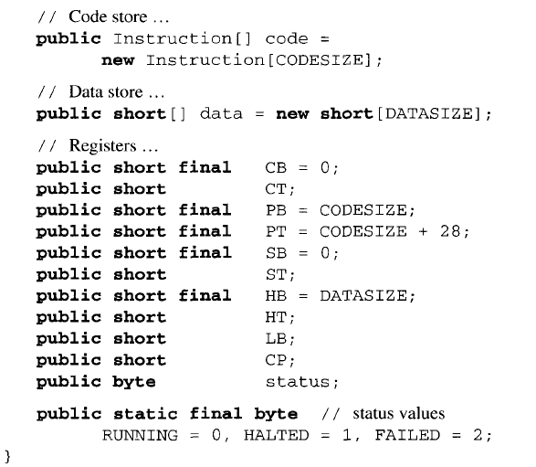
TAM

Slide 17
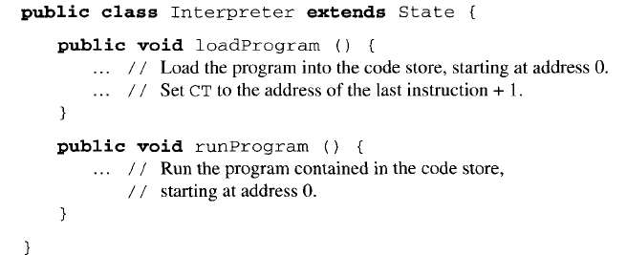
TAM

Slide 18
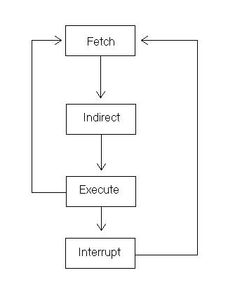
Interpretación iterativa (computadora)
Explicación

Slide 19
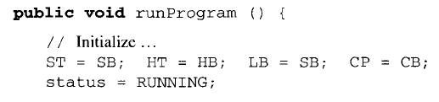
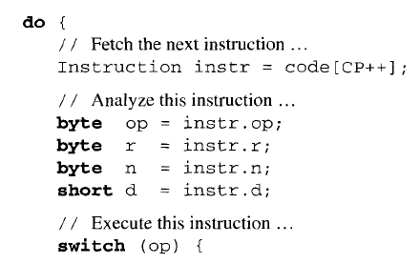

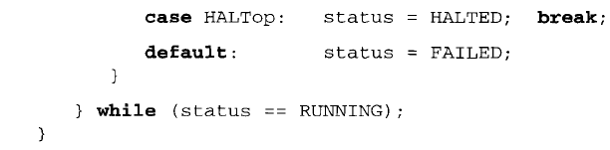
TAM: interpretación iterativa

Slide 20
TAM: ejecución de instrucciones (ejemplo)
case Machine.STOREop:
addr = d + content(r);
ST = ST - n;
for (index = 0; index < n; index++)
data[addr + index] = data[ST + index];
CP = CP + 1;
break;
…
case Machine.POPop:
addr = ST - n - d;
ST = ST - n;
for (index = 0; index < n; index++)
data[addr + index] = data[ST + index];
ST = addr + n;
CP = CP + 1;
break;

Slide 21
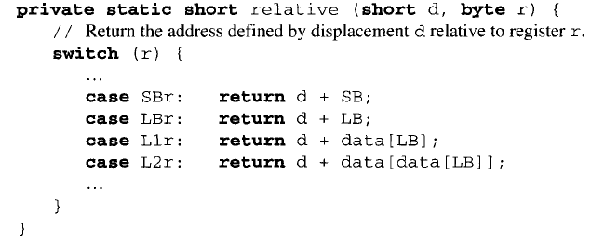
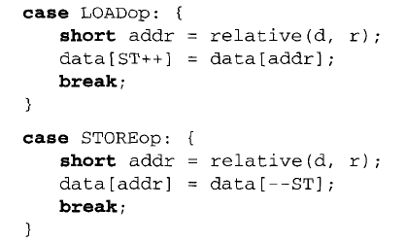
Direccionamiento

Slide 22
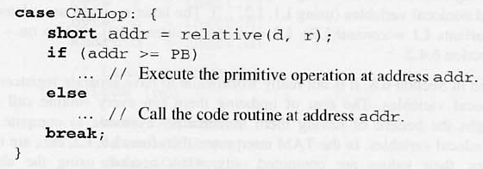
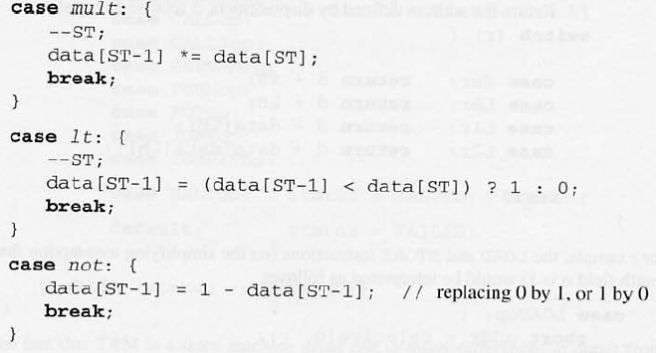
Primitivas

Slide 23
Un intérprete recursivo directo
use "sintax.sml"; (* sintaxis abstracta del minilenguaje *)
use "ambi.sml"; (* manejo de ambientes *)
use "val.sml"; (* valores semanticos *)
use "opers.sml"; (* operaciones predefinidas del minilenguaje *)
use "eval.sml"; (* el evaluador *)
use "pruexp.sml"; (* pruebitas *)

Slide 24
Sintaxis abstracta (representación)
(* Identificadores, variables, etc. Representados como hileras. *)
type Identificador = string
type Variable = Identificador
(* Las literales del lenguaje son enteras nada más *)
type Literal = int
datatype Expresion =
ConstExp of Literal
| IdExp of Identificador
| IfExp of Expresion * Expresion * Expresion
| OpUn of Identificador * Expresion
| OpBin of Identificador * Expresion * Expresion
| DefVar of Identificador * Expresion * Expresion
exception NoImplementada of string

Slide 25
Ambientes
(= diccionarios = tablas de identificación)
type 'a Ambiente = (Identificador * 'a) list
infix <+> (* se declara un simbolo infijo, definido abajo *)
fun amb1 <+> amb2 = amb2 @ amb1
(* @ concatena dos listas y produce una nueva *)
infix 1 |->
fun ident |-> valor = [ (ident,valor) ]
exception NoEstaEnElDominio of Identificador
fun busca ident []
= raise NoEstaEnElDominio ident
| busca ident ((ident',valor)::ambiente)
= if ident = ident'
then valor
else busca ident ambiente

Slide 26
Valores (dominios) semánticos
datatype Val = Constante of Literal
¡Sí, sólo eso!

Slide 27
Operadores predefinidos (ambiente estándar)
fun entero true = 1
| entero false = 0
exception ErrorDeValor of string
local (* todas las operaciones se esconden *)
(* Operaciones unarias *)
fun negar 0 = 1
| negar _ = 0
fun menos x = 0 - x
(* Operaciones binarias *)
fun conjuncion (0,_) = 0
| conjuncion (_,x) = x
fun disyuncion (0,x) = x
| disyuncion _ = 1
fun adicion (x,y) = (x + y):int
fun sustraccion (x,y) = (x - y):int
fun multiplicacion (x,y) = (x * y):int
fun division (x,0) = raise ErrorDeValor "división entre 0"
| division (x,y) = (x div y):int
(* Operaciones relacionales, i.e. comparaciones *)
fun menor (x,y) = entero (x < y)
fun mayor (x,y) = entero (x > y)
fun mayoroigual (x,y) = entero (x >= y)
fun menoroigual (x,y) = entero (x <= y)
fun igual (x,y) = entero (x = y)
fun diferente (x,y) = entero (x <> y)
in (* lo que sigue se exporta *)

Slide 28
Ambiente estándar (continuación)
val OperacionUnaria =
"not" |-> negar <+>
"~" |-> menos
and OperacionBinaria =
"and" |-> conjuncion <+>
"or" |-> disyuncion <+>
"+" |-> adicion <+>
"-" |-> sustraccion <+>
"*" |-> multiplicacion <+>
"/" |-> division <+>
"div" |-> division <+>
"<" |-> menor <+>
">" |-> mayor <+>
"<=" |-> menoroigual <+>
">=" |-> mayoroigual <+>
"=" |-> igual <+>
"<>" |-> diferente
end (* local *)

Slide 29
Evaluador (corazón del intérprete)
exception NoEsUnaLiteral of Val;
fun evalExp ambiente exp =
case exp of
ConstExp lit
=> Constante (lit)
| IdExp ident
=> busca ident ambiente
| IfExp (cond,expV,expF)
=> let val condicion = evalExp ambiente cond
in case condicion of
(Constante 0) => evalExp ambiente expF
| (Constante _) => evalExp ambiente expV
end
| OpUn (operador,operando)
=> let val operacion = busca operador OperacionUnaria
and (Constante valor) = evalExp ambiente operando
in Constante (operacion valor) (* aplicacion *)
end
| OpBin (operador,operando1,operando2)
=> let val operacion = busca operador OperacionBinaria
and (Constante valor1) = evalExp ambiente operando1
and (Constante valor2) = evalExp ambiente operando2
in Constante (operacion (valor1,valor2)) (* aplicacion *)
end
| DefVar (ident,expDef,expUso)
=> let val valor = evalExp ambiente expDef
val ambiente' = ident |-> valor
in evalExp (ambiente <+> ambiente') expUso
end
fun evalProg exp = evalExp [] exp

Slide 30
Pruebas
(* let a = 20 in
let b = 10 in
let c = 30 in
b*b - 4 * a * c
end
end
end
*)
(* encodificado en nuestra sintaxis abstracta en ML *)
val bporb = OpBin ("*", IdExp "b", IdExp "b")
val aporc = OpBin ("*", IdExp "a", IdExp "c")
val aporcpor4 = OpBin ("*", ConstExp 4, aporc)
val interna = OpBin ("-", bporb, aporcpor4)
val defC = DefVar ("c", ConstExp 30, interna)
val defB = DefVar ("b", ConstExp 10, defC)
val defA = DefVar ("a", ConstExp 20, defB)

Slide 31
Resultados
> evalProg defA;
val it = Constante ~2300 : Val
> evalProg defB;
Uncaught exception: NoEstaEnElDominio "a"
> evalProg defC;
Uncaught exception: NoEstaEnElDominio "b"
> defA;
val it = DefVar("a", ConstExp 20, DefVar("b", ConstExp 10, DefVar("c", ConstExp
30, OpBin("-", OpBin("*", IdExp "b", IdExp "b"), OpBin("*", ConstExp 4, OpBin("*
", IdExp "a", IdExp "c")))))) : Expresion
> defB;
val it = DefVar("b", ConstExp 10, DefVar("c", ConstExp 30, OpBin("-", OpBin("*",
IdExp "b", IdExp "b"), OpBin("*", ConstExp 4, OpBin("*", IdExp "a", IdExp "c"))
))) : Expresion
> defC;
val it = DefVar("c", ConstExp 30, OpBin("-", OpBin("*", IdExp "b", IdExp "b"), O
pBin("*", ConstExp 4, OpBin("*", IdExp "a", IdExp "c")))) : Expresion

Slide 32
Más ejemplos de intérpretes recursivos
InterpreteImperativo.doc
InterpreteFuncionalSimple.doc
InterpreteFuncional.doc
FunRegLisIter.doc

Slide 33
Recordatorio: el espectro compilación-interpretación

Slide 34
Vistazo general
Generar código intermedio
:=
Árbol de sintaxis
abstracta
:=
Árbol
anotado
An.
Sintáctico
An.
contexto
Generador
Cód. interm.
x
-
x
-
x
y
x
y
Signos
léxicos
An.Léxico
Dicc
Código
postfijo
Caracteres
Ambientes
Intérprete
Cód. Postf.
Texto
fuente

Slide 35
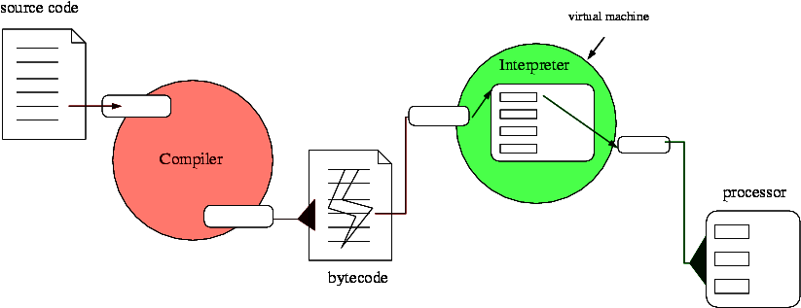
Bytecodes = código intermedio interpretable

Slide 36
Compilar a código intermedio /
Ejecutar código intermedio
Sort
Sort
Tiempo de compilación
Java
Java → JVM
JVM
x86
x86
Sort
Sort
JVM
JVM
JVM
x86
JVM
SPARC
Tiempo de ejecución
x86
SPARC

Slide 37
Diagrama de lápida
Java
  Ambiente portátil: “write-once-run-anywhere”
  Compilador interpretativo
JVM = Bytecode
Java → JVM
JVM
M
M

Slide 38
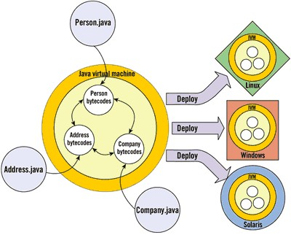
Ejecución de Java (JVM)

Slide 39
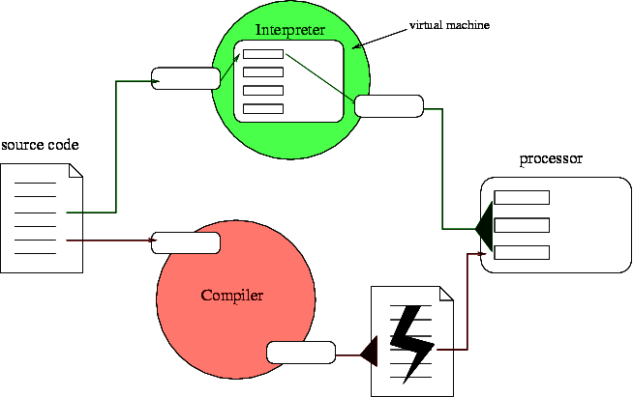
Compilador - intérprete

Slide 40
Compilación en .NET
Código fuente
Ensamble
Compilador
C++, C#, VB o cualquier lenguaje .NET
csc.exe o vbc.exe
DLL o EXE
Notes:
As a developer you can write code in the language of your choice. Your code is compiled into an Assembly, which is represented as a DLL or EXE.

Slide 41
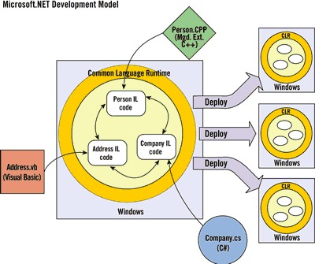
Ejecución en .NET (IL, CLR)

Slide 42
Modelo de ejecución del CLR
Source code
VB
C#
C++
Compiler
Compiler
Compiler
MSIL
Assembly
Assembly
Assembly
Common Language Runtime JIT Compiler
Native
code
CLR
Managed
Code
Managed
Code
Managed
Code
Unmanaged
Code
CLR Services
Operating System Services
Notes:
When an assembly starts running, the JIT (Just In Time) compiler in the Common Language Runtime converts the IL in the assembly to efficient machine code. It is this code that is actually executed.

Slide 43
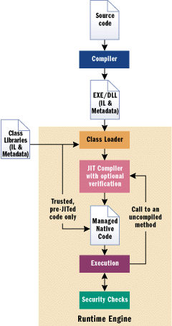
Modelo de ejecución

Slide 44
Vistazo general
Generar código de máquina
:=
Abstract syntax tree
:=
Annotated tree
Parser
Check
Igen
x
-
x
-
x
y
x
y
Tokens
Lexer
Dict
Postfix code
Characters
Environments
Machine code
Tran
Source text

Slide 45
Compilación a código de máquina
Sort
Sort
Sort
C#
C# → MSIL
MSIL
MSIL → x86
x86
x86
x86
Tiempo de compilación
x86
x86
Sort
x86
Tiempo de ejecución
x86

